Slide 1
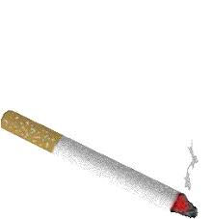
Joey LAKIS et Shaya Abi Gergess
ARRETEZ LA CIGARETTE !
14g de CO2
Pourquoi??
Car fumer en plus de ces mefaits pour la sante a un autre impact negatif sur le climat
280g de CO2
X 20
Et j’ai vu l’affiche de Joey et Shaya!!!
(Le fumeur Libanais consomme 20 cigarettes/jour)

